Slide 1
Cinquième Chapitre 3: Nombres décimaux
M. FELT

Slide 2

Chapitre 3: Nombres décimaux

Slide 3

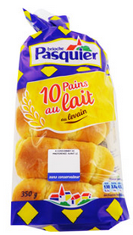
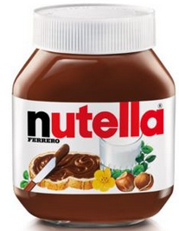
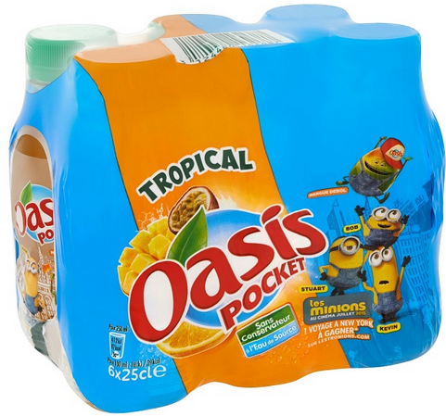
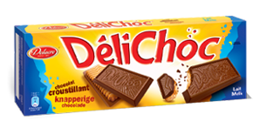
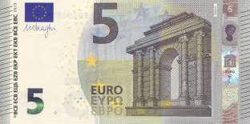

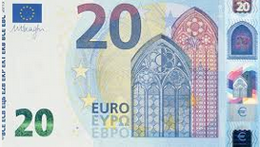
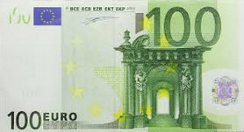
I. Ordre de grandeur
4,90 ‎€
1,09 ‎€
2,97 ‎€
1,16 ‎€
5 ‎€
1 ‎€
3 ‎€
1 ‎€

Slide 4

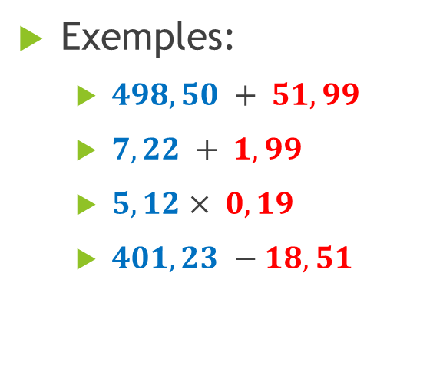
I. Ordre de grandeur
Pour obtenir un ordre de grandeur du résultat d’une opération, on remplace les nombres qui interviennent dans cette opération par des nombres proches mais plus simples.
Exemples:
$498,50 + 51,99$
$7,22 + 1,99$
$5,12× 0,19$
$401,23 −18,51$

Slide 5
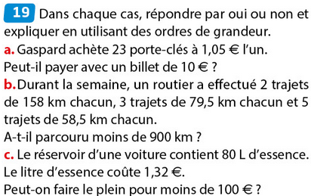
Exercice 19 page 21

Slide 6
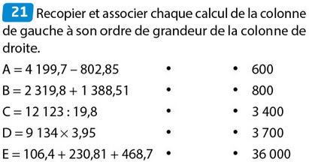
Exercice 21 page 21

Slide 7
II. Calculer une expression numérique

